Slide 1
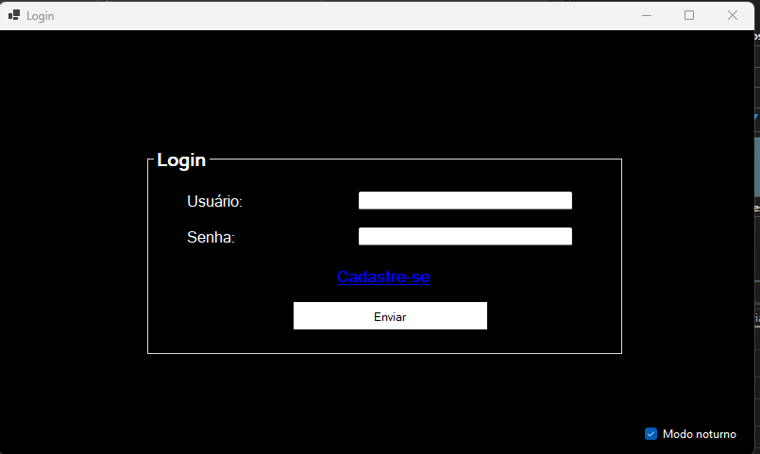
Renda familiar – Trabalho final AED
A primeira interação do usuário com o sistema ocorre por meio da tela de login. Apresentando um design simples e intuitivo, essa tela contém um Group Box com campos para inserção de usuário e senha, um link para o cadastro, um botão de envio e uma opção de módulo noturno, proporcionando flexibilidade ao usuário

Slide 2
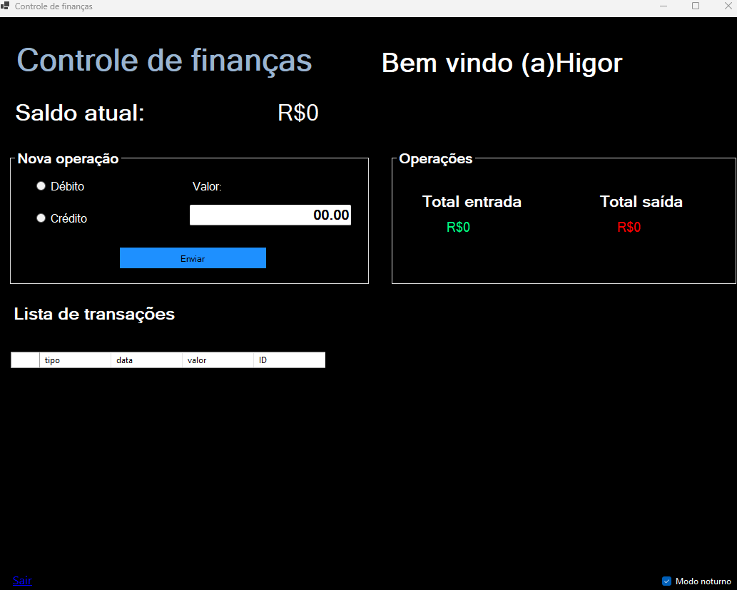
Renda familiar – Trabalho final AED
Ao efetuar o login a tela de controle de finanças identifica o usuário.

Slide 3
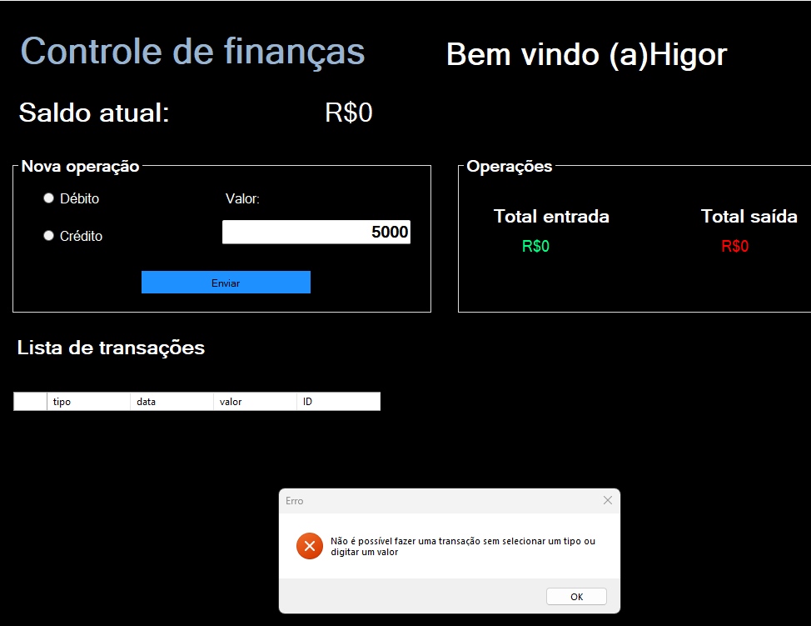
Renda familiar – Trabalho final AED
Ao tentar cadastrar um valor sem especificar o tipo de entrada

Slide 4
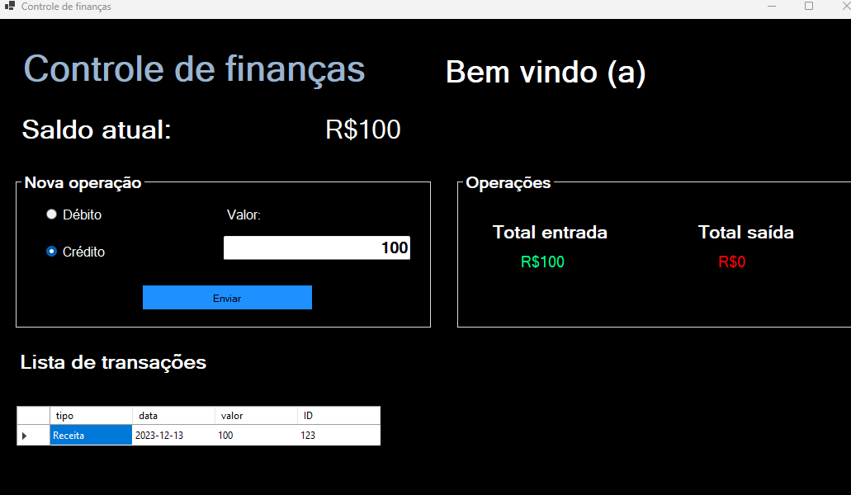
Renda familiar – Trabalho final AED
Entrada de crédito

Slide 5
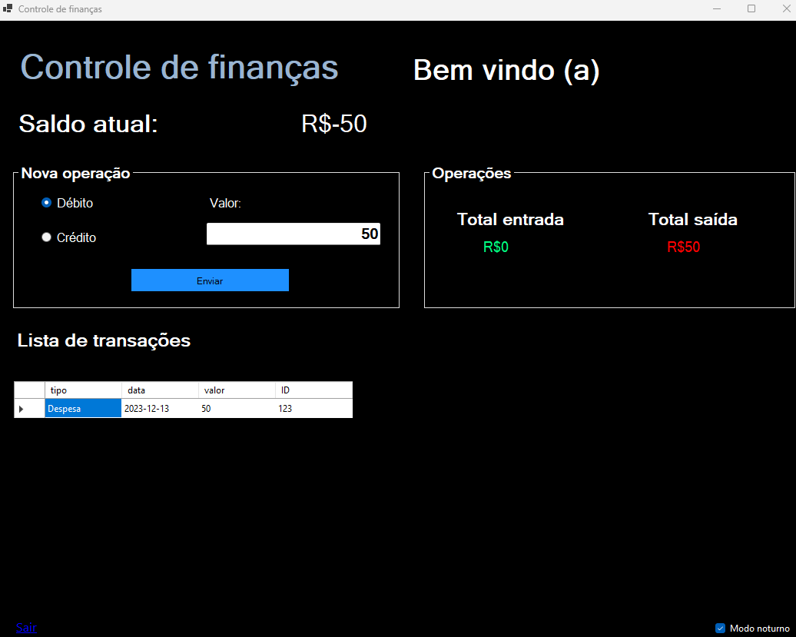
Renda familiar – Trabalho final AED
Entrada de débito

